Slide 1

Slovní úlohy o pohybu
1 typ úloh – stejný směr
Řešené příklady
1
2
3
4
5
6
7
8
9
10
11
12
13
14
15
16
2 typ úloh – opačný směr
Řešené příklady
17
18
19
20
21
22
23
24
25
26
27
28
Smíšené úlohy
29
30
31
32
33
34
35
36
Autor materiálu: Mgr. Martin Holý
Další šíření materiálu je možné pouze se souhlasem autora

Slide 2
Slovní úlohy o pohybu – stejný směr
menu
1)
Cyklista vyrazil průměrnou rychlostí 20 km/h. Za 3 hodiny za ním vyrazilo stejnou cestou auto průměrnou rychlostí 80 km/h.
Za jak dlouho auto cyklistu dohonilo?
v₁ = 20 km/h
t₁ = x + 3 h
s₁
v₂ = 80 km/h
t₂ = x h
s₂
s₁ = s₂
zkouška:
v₁ . t₁ = v₂ . t₂
20.(x + 3) = 80x
s₁ = 20.(1 + 3) = 80 km
20x + 60 = 80x
/-80x -60
s₂ = 80 . 1 = 80 km
-60x = -60
/:(-60)
x = 1 h
Auto dohoní cyklistu za 1 hodinu.

Slide 3

Slovní úlohy o pohybu – stejný směr
menu
Autobus jede z Prahy do Brna průměrnou rychlostí 90 km/h.
Za 30 min vyjíždí za autobusem z Prahy auto, které autobus dojede za 1,5 h. Jakou průměrnou rychlostí auto jelo a jak daleko od Prahy dohoní autobus?
2)
v₁ = 90 km/h
t₁ = 2 h
s₁
v₂ = x km/h
t₂ = 1,5 h
s₂
s₁ = s₂
zkouška:
v₁ . t₁ = v₂ . t₂
90 . 2 = 1,5x
s₁ = 90 . 2 = 180 km
1,5x = 180
/.10
s₂ = 120 . 1,5 = 180 km
15x = 1800
/:15
x = 120 km/h
Auto jelo průměrnou rychlostí 120 km/h a autobus dorazilo na 180 km.

Slide 4
Slovní úlohy o pohybu – stejný směr
menu
Jana odešla v 8 hodin ráno z domu k babičce, která bydlí 10 km daleko. V 8.30 za ní vyšel bratr Jirka. V kolik hodin a jak daleko od babiččina domku Jirka Janu dojde, jestliže Jirka šel průměrnou rychlostí 6 km/h a mladší Jana průměrnou rychlostí 4 km/h?
3)
v₁ = 4 km/h
t₁ = x + 0,5 h
s₁
v₂ = 6 km/h
t₂ = x h
s₂
s₁ = s₂
zkouška:
v₁ . t₁ = v₂ . t₂
s₁ = 4.(1+0,5) = 4.1,5 = 6 km
4.(x + 0,5) = 6x
s₂ = 6.1 = 6 km
4x + 2 = 6x
/-6x - 2
-2x = -2
/:(-2)
8.30 + 1 = 9.30 h
10 – 6 = 4 km
x = 1 h
Jirka dojde Janu v 9.30 ve vzdálenosti 4 km od babičky.

Slide 5
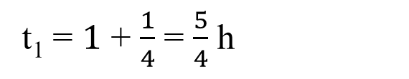
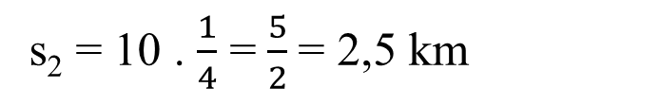
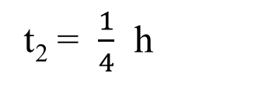
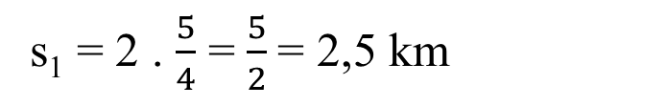
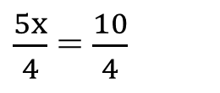
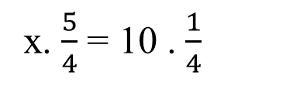
Slovní úlohy o pohybu – stejný směr
menu
Za dálkovým plavcem, vyrazil o 1 hodinu později malý motorový člun rychlostí 10 km/h, který plavce dostihl za 15 min. Jakou průměrnou rychlostí plavec plaval?
4)
t₁ = $1$ + $\frac{1}{4}$ = $\frac{5}{4}$ h
v₁ = x km/h
s₁
v₂ = 10 km/h
t₂ = $\frac{1}{4}$ h
s₂
s₁ = s₂
zkouška:
v₁ . t₁ = v₂ . t₂
s₁ = 2 . $\frac{5}{4}$ = $\frac{5}{2}$= 2,5 km
x. $\frac{5}{4}$ = 10 . $\frac{1}{4}$
s₂ = 10 . $\frac{1}{4}$ = $\frac{5}{2}$= 2,5 km
$\frac{5x}{4}$ = $\frac{10}{4}$
/.4
5x = 10
/:5
Plavec plaval průměrnou rychlostí 2 km/h.
x = 2 km/h

Slide 6

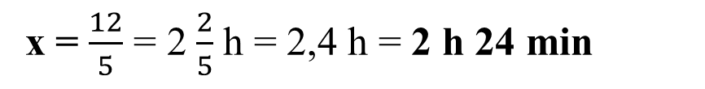
Slovní úlohy o pohybu – stejný směr
menu
V 14.00 h vyjel z Prahy směrem na Bratislavu kamion průměrnou rychlostí 80 km/h. Za ním stejným směrem vyrazilo v 15.30 osobní auto průměrnou rychlostí 130 km/h. V kolik hodin auto kamion dojelo?
5)
v₁ = 80 km/h
t₁ = x + 1,5 h
s₁
v₂ = 130 km/h
t₂ = x h
s₂
s₁ = s₂
zkouška:
v₁ . t₁ = v₂ . t₂
s₁ = 80.(2,4+1,5) = 80.3,9 = 312 km
80.(x + 1,5) = 130x
s₂ = 130 . 2,4 = 312 km
80x + 120 = 130x
/-130x - 120
15.30 + 2.24 = 17.54 h
-50x = -120
/:(-50)
x = $\frac{12}{5}$ = 2 $\frac{2}{5}$ h = 2,4 h = 2 h 24 min
Auto dojede kamion v 17.54 hodin.

Slide 7
Slovní úlohy o pohybu – stejný směr
menu
Kamion jedoucí po dálnici průměrnou rychlostí 100 km/h má před osobním autem jedoucím za ním průměrnou rychlostí 120 km/h náskok 30 km. Za jak dlouho auto kamion dojede a kolik při tom musí ujet km?
6)
v₁ = 120 km/h
t₁ = x h
s₁
v₂ = 100 km/h
t₂ = x h
30 km
s₂
s₁ = s₂ + 30
zkouška:
120x = 100x + 30
/-100x
s₁ = 120 . 1,5 = 180 km
20x = 30
/:20
s₂ = 100 . 1,5 + 30 = 180 km
x = 1,5 h
Auto dojede kamion za 1,5 h po ujetí 180 km.

Slide 8


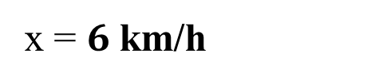
Slovní úlohy o pohybu – stejný směr
menu
V 9.30 vyrazil Lukáš od klubu pěšky na „Vodolskou kapku“, ve 12.00 za ním po stejné trase vyjel Tomáš na kole a ve 13.30 oba současně dorazili do cíle. Jak dlouhá byla letos „Vodolská kapka“, jestliže v cíli kluci zjistili, že Tomášova průměrná rychlost byla přesně o 10 km/h vyšší než Lukášova?
7)
v₁ = x km/h
t₁ = 4 h
s₁
v₂ = x + 10 km/h
t₂ = 1,5 h
s₂
s₁ = s₂
zkouška:
4x = 1,5.(x + 10)
s₁ = 6 . 4 = 24 km
4x = 1,5x + 15
/-1,5x
2,5x = 15
/:2,5
s₂ = 16 . 1,5 = 24 km
x = $6$km/h
celé řešení
„Vodolská kapka“ byla dlouhá 24 km.

Slide 9
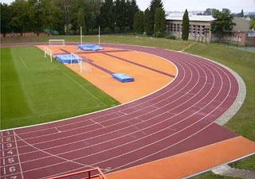
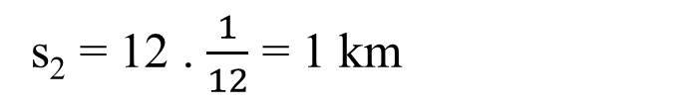
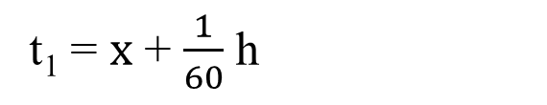
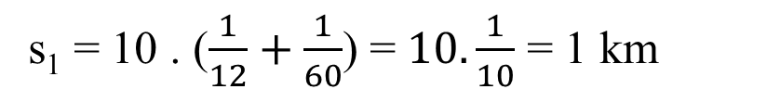
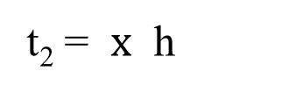
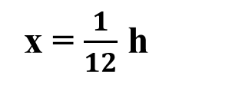
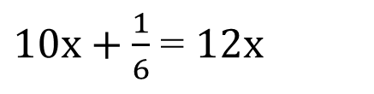
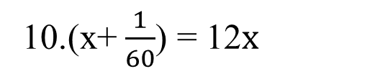
Slovní úlohy o pohybu – stejný směr
menu
Na 400 m atletickém oválu trénují Milan s Karlem. Milan odstartoval a běžel průměrnou rychlostí 10 km/h. Minutu za ním vyběhl Karel průměrnou rychlostí 12 km/h. V kolikátém kole Karel Milana doběhl?
8)
t₁ = $x$ + $\frac{1}{60}$ h
v₁ = 10 km/h
s₁
v₂ = 12 km/h
t₂ = $x$ h
s₂
s₁ = s₂
v₁ . t₁ = v₂ . t₂
zkouška:
10.(x+ $\frac{1}{60}$) = 12$x$
s₁ = 10 . ($\frac{1}{12}+\frac{1}{60}$) = $10.\frac{1}{10}$ = 1 km
$10x+\frac{1}{6}$ = $12x$
s₂ = 12 . $\frac{1}{12}$ = 1 km
/.6
60x + 1 = 72x
/-72x -1
1000 : 400 = 2,5 kola
12x = -1
/ :12
x = $\frac{1}{12}$ h
Karel doběhl Milana ve třetím kole.

Slide 10
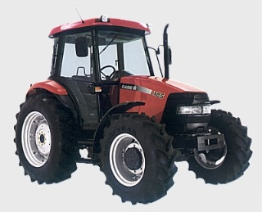
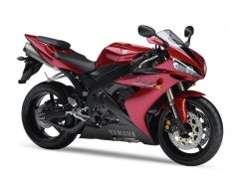
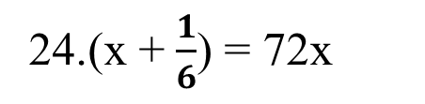
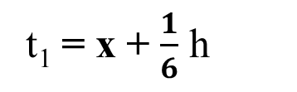
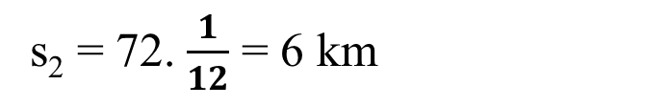
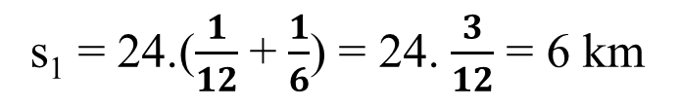
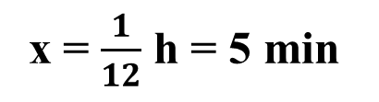
Slovní úlohy o pohybu – stejný směr
menu
9)
Z vesnice vyjel traktor rychlostí 24 km/h. Za 10 minut jel za ním motocyklista rychlostí 72 km/h. Za jakou dobu a v jaké vzdálenosti od vesnice dohoní motocyklista traktoristu?
v₁ = 24 km/h
t₁ = x + $\frac{1}{6}$ h
s₁
v₂ = 72 km/h
t₂ = x h
s₂
s₁ = s₂
zkouška:
v₁ . t₁ = v₂ . t₂
24.(x + $\frac{1}{6}$) = 72x
s₁ = 24.($\frac{1}{12}$+ $\frac{1}{6}$) = 24. $\frac{3}{12}$ = 6 km
24x + 4 = 72x
/-72x - 4
s₂ = 72. $\frac{1}{12}$ = 6 km
-48x = -4
/:(-48)
x = $\frac{1}{12}$ h = 5 min
Motocyklista dohoní traktor za 5 minut ve vzdálenosti 6 km od vesnice.

Slide 11
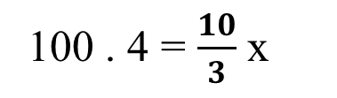
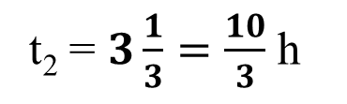

Slovní úlohy o pohybu – stejný směr
menu
10)
Autobus jede z Prahy do Paříže průměrnou rychlostí 100 km/h.
Za 40 min vyjíždí za autobusem z Prahy auto, které autobus dojede za 3 hodiny a 20 minut. Jakou průměrnou rychlostí auto jelo a jak daleko od Prahy dohoní autobus?
v₁ = 100 km/h
t₁ = 4 h
s₁
v₂ = x km/h
t₂ = $3\frac{1}{3}=\frac{10}{3}$ h
s₂
s₁ = s₂
zkouška:
v₁ . t₁ = v₂ . t₂
100 . 4 = $\frac{10}{3}$ x
s₁ = 100 . 4 = 400 km
400 = $\frac{10}{3}$ x
s₂ = 120 . $\frac{10}{3}$ = 400 km
/.3
1200 = 10x
/:10
Auto jelo průměrnou rychlostí 120 km/h a autobus dojelo po 400 km.
x = 120 km/h

Slide 12
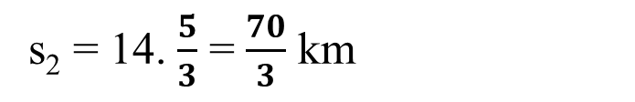
Slovní úlohy o pohybu – stejný směr
menu
11)
V 7 hodin vyšel chodec průměrnou rychlostí 5 km/h. V 10 hodin vyjel za ním cyklista rychlostí 14 km/h. V kolik hodin chodce dojede?
v₁ = 5 km/h
t₁ = x + $3$ h
s₁
v₂ = 14 km/h
t₂ = x h
s₂
s₁ = s₂
zkouška:
v₁ . t₁ = v₂ . t₂
s₁ = 5.($\frac{5}{3}$ + $3$) = 5. $\frac{14}{3}$ = $\frac{70}{3}$ km
5.(x + 3) = 14x
s₂ = 14. $\frac{5}{3}$ = $\frac{70}{3}$ km
5x + 15 = 14x
/-14x - 15
-9x = -15
/:(-9)
x = $\frac{15}{9}=\frac{5}{3}=1\frac{2}{3}$ h = 1 h 40 min
Cyklista dohoní chodce v 11 hodin 40 minut..

Slide 13
Slovní úlohy o pohybu – stejný směr
menu
12)
Kamion jedoucí průměrnou rychlostí 80 km/h má před osobním autem jedoucím za ním průměrnou rychlostí 100 km/h náskok 50 km. Za jak dlouho auto kamion dojede a kolik při tom musí ujet km?
v₁ = 100 km/h
t₁ = x h
s₁
v₂ = 80 km/h
t₂ = x h
50 km
s₂
s₁ = s₂ + 50
zkouška:
100x = 80x + 50
/-80x
s₁ = 100 . 2,5 = 250 km
20x = 50
/:20
s₂ = 80 . 2,5 + 50 = 250 km
x = 2,5 h
Auto dojede kamion za 2,5 h po ujetí 250 km.

Slide 14
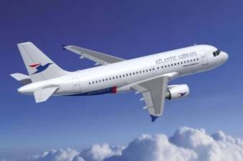
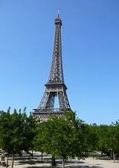
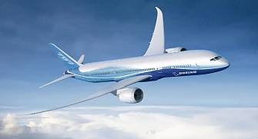
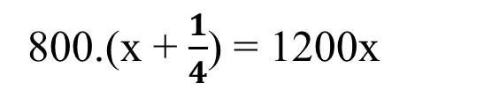
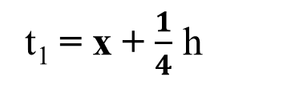
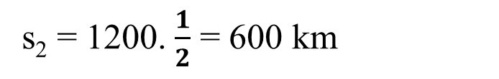
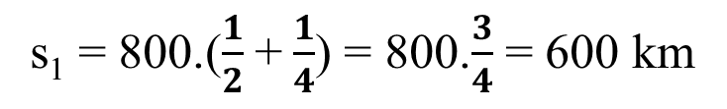
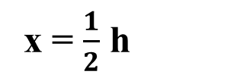
Slovní úlohy o pohybu – stejný směr
menu
13)
Z pražského letiště Václava Havla odlétají kolem desáté hodiny do Paříže stejným vzdušným koridorem 2 pravidelné linky. V 9.55 Boeing 747 průměrnou rychlostí 800 km/h v 10.10 Airbus A380 průměrnou rychlostí 1200 km/h. Jak daleko od Paříže se letadla ve vzduchu budou míjet, jestliže vzdušná vzdálenost Prahy a Paříže je 850 km?
v₁ = 800 km/h
t₁ = x + $\frac{1}{4}$ h
s₁
v₂ = 1200 km/h
t₂ = x h
s₂
s₁ = s₂
zkouška:
v₁ . t₁ = v₂ . t₂
s₁ = 800.($\frac{1}{2}$+ $\frac{1}{4}$) = 800.$\frac{3}{4}$ = 600 km
800.(x + $\frac{1}{4}$) = 1200x
s₂ = 1200. $\frac{1}{2}$ = 600 km
800x + 200 = 1200x
/-1200x - 200
-400x = -200
/:(-400)
850 – 600 = 250 km
x = $\frac{1}{2}$ h
Letadla se budou míjet 250 km od Paříže.

Slide 15
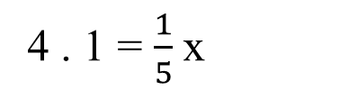
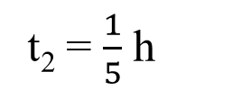
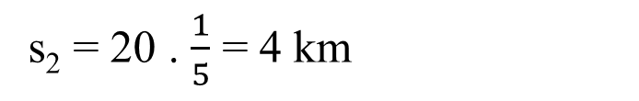
Slovní úlohy o pohybu – stejný směr
menu
14)
Dálkový plavec plave průměrnou rychlostí 4 km/h. Za 48 min vyjel za plavcem motorový člun, který dojel plavce za 12 minut. Jakou průměrnou rychlostí člun jel a po kolika km plavce dojel?
v₁ = 4 km/h
t₁ = 1 h
s₁
v₂ = x km/h
t₂ = $\frac{1}{5}$ h
s₂
s₁ = s₂
v₁ . t₁ = v₂ . t₂
zkouška:
4 . 1 = $\frac{1}{5}$x
/.5
s₁ = 4 . 1 = 4 km
20 = x
s₂ = 20 . $\frac{1}{5}$ = 4 km
x = 20 km/h
Člun jel průměrnou rychlostí 20 km/h a plavce dojel po 4 km.

Slide 16

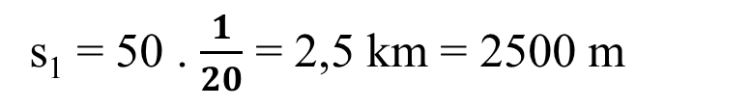
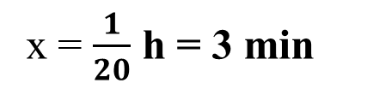
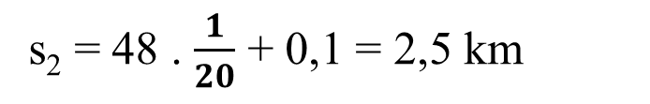
Slovní úlohy o pohybu – stejný směr
menu
15)
Zajíc je 100 m před psem. Po kolika metrech běhu a za jak dlouho pes zajíce dohoní, jestliže vyběhli současně, pes běží rychlostí 50 km/h a zajíc 48 km/h?
v₁ = 50 km/h
t₁ = x h
s₁
v₂ = 48 km/h
t₂ = x h
0,1 km
s₂
s₁ = s₂ + 0,1
zkouška:
50x = 48x + 0,1
/-48x
s₁ = 50 . $\frac{1}{20}$ = 2,5 km = 2500 m
2x = 0,1
/.10
20x = 1
/:20
s₂ = 48 . $\frac{1}{20}$ + 0,1 = 2,5 km
x = $\frac{1}{20}$ h = 3 min
Pes zajíce dohoní za 3 minuty po uběhnutí 2500 m.

Slide 17
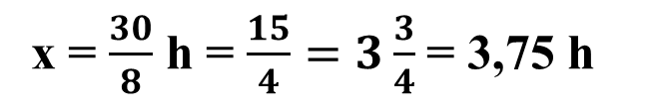
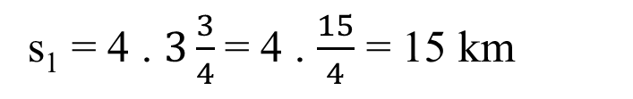
Slovní úlohy o pohybu – stejný směr
menu
16)
Turista vyrazil na výšlap průměrnou rychlostí 4 km/h. 3 hodiny za ním vyrazil cyklista průměrnou rychlostí 24 km/h, ale po 30 minutách jízdy vjel na lesní cestu a musel zpomalit a dále pokračoval průměrnou rychlostí 12 km/h. Za jak dlouho bude turista cyklistou dojet?
v₁ = 4 km/h
t₁ = x h
s₁
v₂ = 24 km/h
t₂ = 0,5 h
v₃ = 12 km/h
t₃ = x – 3,5 h
s₂
s₃
s₁ = s₂ + s₃
zkouška:
4x = 24.0,5 + 12.(x – 3,5)
s₁ = 4 . $3\frac{3}{4}$= 4 . $\frac{15}{4}$ = 15 km
4x = 12 + 12x - 42
/-12x
-8x = -30
/:(-8)
s₂ + s₃ = 24.0,5 + 12.(3,75 – 3,5)
= 12 + 12 . 0,25 = 12 + 3 = 15 km
x = $\frac{30}{8}$ h = $\frac{15}{4}=$ $3\frac{3}{4}$ = 3,75 h
Turista bude dojet za 3h 45 minut.

Slide 18

Slovní úlohy o pohybu – opačný směr
menu
17)
Ze dvou míst vzdálených od sebe 290 km vyrazila proti sobě dvě osobní auta. První v 9.00 h průměrnou rychlostí 120 km/h, druhé auto v 9.30 průměrnou rychlostí 110 km/h. V kolik hodin se auta potkají?
s = 290 km
s
s₁
s₂
t₁ = x + 0,5 h
t₂ = x h
v₁ = 120 km/h
v₂ = 110 km/h
s₁ + s₂ = s
v_{1.} t₁ + v_{2.} t₂ = s
120.(x + 0,5) + 110x = 290
120x + 60 + 110x = 290
/ -60
230x = 230
/:230
x = 1 h
s₁ + s₂ = 120.(1 + 0,5) + 110.1 = 180 + 110 = 290 km
Auta se setkají v 10.30 hodin.

Slide 19
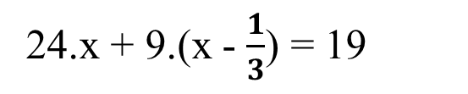
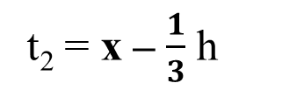
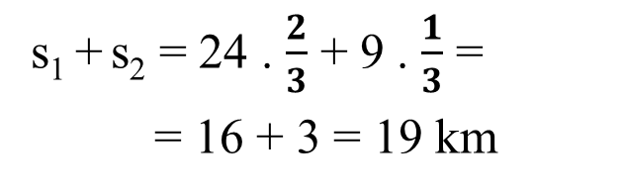
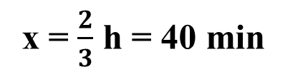
Slovní úlohy o pohybu – opačný směr
menu
18)
Dvě přístaviště na Labi jsou vzdálená 19 km. Z prvního vyplul motorový člun průměrnou rychlostí 24 km/h. Proti němu o 20 minut později vyplul parník průměrnou rychlostí 9 km/h. Kolik minut člun pojede, než se potká s parníkem a jakou vzdálenost člun urazí?
s
= 19 km
s₁
s₂
t₁ = x h
t₂ = x – $\frac{1}{3}$ h
v₁ = 24 km/h
v₂ = 9 km/h
s₁ + s₂ = s
v_{1.} t₁ + v_{2.} t₂ = s
s₁ + s₂ = 24 . $\frac{2}{3}$ + 9 . $\frac{1}{3}$ =
= 16 + 3 = 19 km
24.x + 9.(x - $\frac{1}{3}$) = 19
24x + 9x - 3 = 19
/ +3
Člun pojede 40 minut a urazí 16 km.
33x = 22
/:33
x = $\frac{2}{3}$ h = 40 min

Slide 20
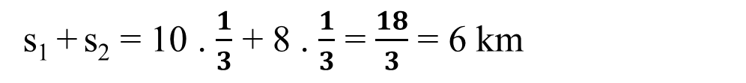
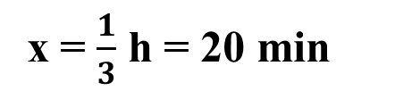
Slovní úlohy o pohybu – opačný směr
menu
19)
Petr s Davidem bydlí od sebe ve vzdálenosti 6 km. Petr tvrdí, že když poběží proti sobě, setkají se dříve než za 18 min. Má pravdu, jestliže David je schopen běžet průměrnou rychlostí 10 km/h a Petr průměrnou rychlostí 8, km/h?
s = 6 km
s
s₁
s₂
t₁ = x h
t₂ = x h
v₁ = 10 km/h
v₂ = 8 km/h
s₁ + s₂ = s
10x + 8x = 6
18x = 6
/:18
x = $\frac{1}{3}$ h = 20 min
s₁ + s₂ = 10 . $\frac{1}{3}$ + 8 . $\frac{1}{3}$ = $\frac{18}{3}$ = 6 km
Nemá pravdu, setkají se až za 20 minut.

Slide 21
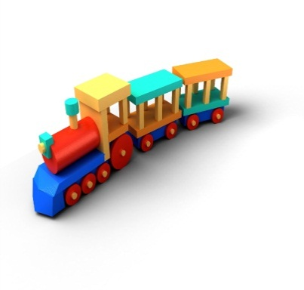
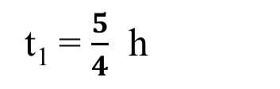





Slovní úlohy o pohybu – opačný směr
menu
20)
Ze dvou nádraží vzdálených od sebe 145 km vyrazily proti sobě dva vlaky. Osobní v 16.15 h průměrnou rychlostí 80 km/h, nákladní v 16.45. Jakou průměrnou rychlostí nákladní jel, jestliže se vlaky míjely v 17.30?
s
= 145 km
s₁
s₂
t₁ = $\frac{5}{4}$ h
t₂ = $\frac{3}{4}$ h
v₁ = 80 km/h
v₂ = x km/h
s₁+ s₂ = s
80. $\frac{5}{4}$ + x. $\frac{3}{4}$ = 145
s₁ + s₂ = 80 . $\frac{5}{4}$ + 60 . $\frac{3}{4}$ =
=100 + 45 = 145 km
100 + $\frac{3}{4}$x = 145
/ -100
/.4
$\frac{3}{4}$x = 45
3x = 180
/:3
x = 60 km/h
Nákladní vlak jel průměrnou rychlostí 60 km/h.

Slide 22
Slovní úlohy o pohybu – opačný směr
menu
21)
Ze dvou míst vzdálených od sebe 100 km vyrazili proti sobě cyklista a auto. Cyklista v 7.00 hodin rychlostí 20 km/h a auto v 8.00 hodin rychlostí 100 km/h. Jak daleko od sebe se budou nacházet v 8.30?
s = 100 km
s₁
s₂
t₁ = 1,5 h
x km
t₂ = 0,5 h
v₁ = 20 km/h
v₂ = 100 km/h
s₁ + x + s_{2.} = s
v_{1.} t₁ + x + v_{2.} t₂ = s
20.1,5 + x + 100.0,5 = 100
30 + x + 50 = 100
/ -80
x = 20 km
s₁ + x + s₂ = 20.1,5 + 20 + 100.0,5 = 30 + 20 + 50 = 100 km
Jejich vzdálenost bude 20 km.

Slide 23





Slovní úlohy o pohybu – opačný směr
menu
22)
Dva kamarádi Jirka s Markem bydlí od sebe 60 km. Jirka vyjel na kole směrem k Markovi v 10.30 hodin průměrnou rychlostí 20 km/h. Proti němu vyjel na kole v 10.45 hodin Marek. Jak rychle by měl Marek jet, aby se chlapci sjeli na oběd ve 12 hodin?
s = 60 km
s₁
s₂
t₁ = 1$\frac{1}{2}=$ $\frac{3}{2}$ h
t₂ = 1$\frac{1}{4}=$ $\frac{5}{4}$ h
Jirka
Marek
v₁ = 20 km/h
v₂ = x km/h
s₁ + s₂ = s
20. $\frac{3}{2}$ + $\frac{5}{4}$x = 60
s₁ + s₂ = 20 . 1,5 + 24 . 1,25 =
= 30 + 30 = 60 km
30 + $\frac{5}{4}$x = 60
/ -30
Marek by měl jet
průměrnou rychlostí 24 km/h.
$\frac{5}{4}$x = 30
/.4
/:5
5x = 120
x = 24 km/h

Slide 24




Slovní úlohy o pohybu – opačný směr
menu
23)
Petr se rozhodl, že přeplave vodní nádrž širokou 3000 m. Již před 10 minutami mu na loďce vyjel naproti kamarád Honza. Kolik m musí Petr uplavat, než potká Honzu s loďkou? Víme , že Petr plave průměrnou rychlostí 2 km/h a Honza na loďce jede průměrnou rychlostí 6 km/h.
s = 3 km
s₁
s₂
Petr
t₂ = x + $\frac{1}{6}$ h
t₁ = x h
Honza
v₁ = 2 km/h
v₂ = 6 km/h
s₁ + s₂ = s
s₁ + s₂ = 2 . $\frac{1}{4}$ + 6.($\frac{1}{4}$ + $\frac{1}{6}$) =
= 0,5 + 6 . $\frac{5}{12}$ = 0,5 + 2,5 = 3 km
2x + 6.(x + $\frac{1}{6}$ ) = 3
2x + 6x + 1 = 3
/ -1
8x = 2
/:8
Petr musí uplavat 500 m.
x = $\frac{1}{4}$ h

Slide 25

Slovní úlohy o pohybu – opačný směr
menu
24)
Osobní auto a kamion vyjely současně proti sobě ze dvou míst od sebe vzdálených 570 km. Auto vyrazilo po dálnici prům. rychlostí 120 km/h, ale po dvou hodinách sjelo z dálnice a dále pokračovalo průměrnou rychlostí 80 km/h. Kamion jel průměrnou rychlostí 60 km/h. Po kolika h jízdy se potkají?
s = 570 km
s₀
s₁
s₂
t₀ = 2 h
t₁ = x - 2 h
t₂ = x h
v₀ = 120 km/h
v₁ = 80 km/h
v₂ = 60 km/h
t_{0 .} v₀ + v_{1.} t₁ + v_{2.} t₂ = s
2.120 + 80.(x – 2) + 60x = 570
240 + 80x – 160 + 60x = 570
/ -80
140x = 490
/:140
x = $\frac{490}{140}$ = $\frac{49}{14}$ = $\frac{7}{2}$= 3,5 h
s₀ + s₁ + s₂ = 2.120 + 80.(3,5-2)+3,5.60 = 240+120+210 = 570 km
Potkají se po 3,5 hodiny.

Slide 26
Slovní úlohy o pohybu – opačný směr
menu
25)
Kdy a v jaké vzdálenosti od města A se potkají dvě auta, která vyjela současně proti sobě z měst A a B vzdálených 90 km, jestliže auto ze města A jede rychlostí 75 km/h a auto z města B rychlostí 60 km/h?
s = 90 km
s
s₁
s₂
A
t₁ = x h
t₂ = x h
B
v₁ = 75 km/h
v₂ = 60 km/h
s₁ + s₂ = s
75x + 60x = 90
135x = 90
/:135
x = 2/3 h = 40 min
s₁ + s₂ = 75 . 2/3 + 60 . 2/3 = 50 + 40 = 90 km
Potkají se za 40 min ve vzdálenosti 50 km od města A.

Slide 27
Slovní úlohy o pohybu – opačný směr
menu
26)
V 8 hodin vyšel Pepa z Hůrky do Lhotky rychlostí 3 km/h a v 9 hodin vyšel Tonda ze Lhotky do Hůrky rychlostí 5 km/h. Jak daleko od sebe jsou obě vesnice, jestliže se Pepa s Tondou potkali v 9.30 hodin?
s
= ? km
s₁
s₂
H
L
t₁ = 1,5 h
t₂ = 0,5 h
v₁ = 3 km/h
v₂ = 5 km/h
s₁ + s₂ = s
3.1,5 + 5.0,5 = s
4,5 + 2,5 = s
s = 7 km
s₁ + s₂ = 3.1,5 + 5.0,5 = = 7 km
Vesnice jsou vzdálené 7 km.

Slide 28

Slovní úlohy o pohybu – opačný směr
menu
27)
Ze stanic A a B, jejichž vzdálenost je 380 km, vyjely současně proti sobě
dva vlaky. Průměrná rychlost vlaku jedoucího z A do B byla o 5 km větší než průměrná rychlost vlaku jedoucího z B do A. Za 2 hodiny po výjezdech obou vlaků byla jejich vzdálenost 30 km. Vypočítejte rychlosti vlaků.
s = 380 km
s₁
s₂
A
B
t₁ = 2 h
s₃ = 30 km
t₂ = 2 h
v₁ = x + 5 km/h
v₂ = x km/h
s₁ + s₂ + s₃ = s
v_{1.} t₁ + v_{2.} t₂ + 30 = 380
2.(x + 5) + 2x + 30 = 380
2x + 10 + 2x + 30 = 380
/ -40
4x = 340
/:4
x = 85 km/h
s₁ + s₂ + s₃ = 90.2 + 85.2 + 30 = 180 + 170 + 30 = 380 km
Vlaky jely rychlostí 85 km/h a 90 km/h.

Slide 29
Slovní úlohy o pohybu – opačný směr
menu
28)
Mezi Prahou a Brnem vyjíždějí proti sobě téměř současně dva linkové autobusy, které jezdí linku oba průměrnou rychlostí 120 km/h. Autobus z Prahy podle jízdního řádu vyráží v 8.02, z Brna v 8.08. V kolik hodin by se měly autobusy míjet a v jaké vzdálenosti od Prahy, jestliže vzdálenost autobusových nádraží je 192 km?
s = 192 km
s₁
s₂
Praha-Brno
t₁ = x + 1/10 h
t₂ = x h
Brno-Praha
v₁ = 120 km/h
v₂ = 120 km/h
s₁ + s₂ = s
120.(x + 1/10) + 120x = 192
8.08 + 0.45 = 8.53
120x + 12 + 120x = 192
/ -12
240x = 180
/:240
x = 180/240 = 3/4 h = 45 min
s₁ + s₂ = 120 . (3/4+1/10) + 120 . 3/4 = 102 + 90 = 192 km
Autobusy se mají míjet v 8.53 h, 102 km od Prahy.

Slide 30




Slovní úlohy o pohybu – smíšené úlohy
menu
29)
Karel jede na prázdniny k Pavlovi do Lhoty. Z Pavlovic, kam dojel autobusem musí jít 8 km pěšky. Volá Pavlovi, že vyráží na cestu. Pavel během 10 minut vyjíždí na kole s vozíkem Karlovi naproti. Karel jde s kufrem rychlostí 4 km/h a Pavel jede na kole rychlostí 18 km/h. Kolik km bude muset Karel nést kufr sám.
s₁
s = 8 km
s₂
t₁ = x h
t₂ = x - $\frac{1}{6}$ h
v₁ = 4 km/h
v₂ = 18 km/h
s₁ + s₂ = s
4x + 18.(x – $\frac{1}{6}$) = 8
s₁ + s₂ = 4. $\frac{1}{2}$ + 18.($\frac{1}{2}$ – $\frac{1}{6}$) =
= 2 + 18. $\frac{1}{3}$ = 2 + 6 = 8 km
4x + 18x - 3 = 8
/ +3
22x = 11
/:22
x = $\frac{1}{2}$ h
Karel bude muset nést kufry 2 km.

Slide 31
Slovní úlohy o pohybu – smíšené úlohy
menu
30)
Za kombajnem, který jel průměrnou rychlostí 10 km/h, vyrazilo o 1,5 h později osobní auto, které ho dostihlo za 12 min. Jakou průměrnou rychlostí auto jelo?
v₁ = 10 km/h
t₁ = 1,5 + 0,2 h = 1,7 h
s₁
v₂ = x km/h
t₂ = 12 min = 1/5 h = 0,2 h
s₂
s₁ = s₂
zkouška:
10 . 1,7 = 0,2x
s₁ = 10 . 1,7 = 17 km
0,2x = 17
/.10
s₂ = 85 . 0,2 = 17 km
2x = 170
/:2
x = 85 km/h
Auto jelo průměrnou rychlostí 85 km/h.

Slide 32
Slovní úlohy o pohybu – smíšené úlohy
menu
31)
Auto se porouchalo a zastavilo 280 km od domova. Je schopné jet dál omezenou dobu průměrnou rychlostí jen 50 km/h. Řidič si zavolal odtahovou službu, kde mu sdělili, že jsou schopni vyrazit porouchanému autu naproti za 30 minut průměrnou rychlostí 120 km/h? Kolik Kč bude stát odtažení, jestliže odtahová služba účtuje 10 Kč/km bez auta a 20 Kč/km s naloženým autem.
s₁
s = 280 km
s₂
t₁ = x h
t₂ = x – 0,5 h
v₁ = 50 km/h
v₂ = 120 km/h
s₁ + s₂ = s
50.x + 120.(x – 0,5) = 280
cena
180 . 10 = 1800 Kč
50x + 120x - 60 = 280
/ +60
180 . 20 = 3600 Kč
170x = 340
/:170
Celkem 5400 Kč
x = 2 h
s₁ + s₂ = 50.2 + 120.(2 – 0,5) = 100 + 180 = 280 km
Odtažení auta bude stát 5400 Kč.

Slide 33








Slovní úlohy o pohybu – smíšené úlohy
menu
32)
Na lyžařském kurzu se běží závod na běžkách na trati dlouhé 2 km.
Startovní interval je 3 minuty. Jirka, který je lepší běžkař a startuje hned za Davidem, je schopen běžet průměrnou rychlostí 6 km/h. Doběhne Jirka Davida ještě na trati, jestliže David běží rychlostí 5 km/h?
v₁ = 5 km/h
t₁ = x + $\frac{1}{20}$ h
David
s₁
v₂ = 6 km/h
t₂ = x h
Jirka
s₂
s₁ = s₂
zkouška:
5.(x + $\frac{1}{20}$) = 6x
s₁ = 5.($\frac{1}{4}$ + $\frac{1}{20}$) = 5. $\frac{6}{20}$ = $\frac{30}{20}$= 1,5 km
5x + $\frac{1}{4}$ = 6x
/-6x - $\frac{1}{4}$
s₂ = 6 . $\frac{1}{4}$ = $\frac{6}{4}$ = 1,5 km
-x = - $\frac{1}{4}$
/.(-1)
Jirka doběhne Davida po ujetí 1,5 km, tedy ještě na trati.
x = $\frac{1}{4}$ h

Slide 34


Slovní úlohy o pohybu – smíšené úlohy
menu
33)
Vzdušný koridor mezi Prahou a Paříží měří 1000 km. Letadlo z Paříže do Prahy má odlet v 10.20. Letadlo z Prahy do Paříže má odlet v 10.40. V kolik hodin se budou letadla míjet, jestliže obě letí průměrnou rychlostí 600 km/h?
s = 1000 km
s₁
s₂
t₁ = x h
t₂ = x - $\frac{1}{3}$ h
Paříž
10.20
Praha
10.40
v₁ = 600 km/h
v₂ = 600 km/h
s₁ + s₂ = s
600x + 600.(x – $\frac{1}{3}$) = 1000
600x + 600x - 200 = 1000
/ +200
1200x = 1200
/:1200
x = 1 h
s₁ + s₂ = 600. $1$ + 600.($1$ – $\frac{1}{3}$) = 600 + 400 = 1000 km
Letadla se budou míjet v 11.20.

Slide 35






Slovní úlohy o pohybu – smíšené úlohy
menu
34)
Ve vzdálenosti 180 km od nemocnice došlo k vážné dopravní nehodě. Sanitka na místě hlásí nutnost rychlého převozu raněného do nemocnice s tím, že je ke zvážení, zda by nebylo rychlejší přiletět naproti sanitce vrtulníkem. Jak sanitka s raněným, tak vrtulník v nemocnici jsou připraveny k okamžitému startu. Sanitka je schopná jet průměrnou rychlostí 120 km/h, vrtulník letět rychlostí 240 km/h. Bude rychlejší, když přiletí sanitce naproti vrtulník, když na přistání a přeložení zraněného je potřeba počítat 15 minut?
s₁
s = 180 km
s₂
t₁ = x h
t₂ = x h
v₁ = 120 km/h
v₂ = 240 km/h
s₁ + s₂ = s
čas (t = s : v )
120.x + 240.x = 180
S …180:120 = 1 $\frac{1}{2}$ h
360x = 180
/:360
x = $\frac{1}{2}$ h
S+V … $\frac{1}{2}$+ $\frac{1}{4}$ + $\frac{1}{2}$= 1$\frac{1}{4}$ h
s₁ + s₂ = 120. $\frac{1}{2}$ + 240. $\frac{1}{2}$ = 60 + 120 = 180 km
Rychlejší bude, když přiletí vrtulník. Převoz se zkrátí o 15 min.

Slide 36






Slovní úlohy o pohybu – smíšené úlohy
menu
35)
Za cyklistou, který jel průměrnou rychlostí 20 km/h, vyrazil o 30 minut později motocykl, který cyklistu dostihl za 20 min. Jakou průměrnou rychlostí motocykl jel?
t₁ = $\frac{1}{2}$ + $\frac{1}{3}$ = $\frac{5}{6}$ h
v₁ = 20 km/h
s₁
v₂ = x km/h
t₂ = $\frac{1}{3}$ h
s₂
s₁ = s₂
zkouška:
v₁ . t₁ = v₂ . t₂
s₁ = 20 . $\frac{5}{6}$ = $\frac{50}{3}$= $16\frac{2}{3}$ km
20. $\frac{5}{6}$ = x . $\frac{1}{3}$
s₂ = 50 . $\frac{1}{3}$ = $\frac{50}{3}$= $16\frac{2}{3}$ km
$\frac{50}{3}$ = $\frac{x}{3}$
/.3
Motocykl jel průměrnou rychlostí 50 km/h.
x = 50 km/h

Slide 37



Slovní úlohy o pohybu – smíšené úlohy
menu
36)
Na dálnici kolem policejní hlídky projelo auto nepovolenou rychlostí 160 km/h. Policejní auto se ho vydalo stíhat, jede rychlostí 170 km/h a dostane z policejního vrtulníku hlášení, že stíhané vozidlo má v danou chvíli náskok 1 km. Po kolika km policejní auto dohoní „piráta silnic“?
v₁ = 170 km/h
t₁ = x h
s₁
v₂ = 160 km/h
t₂ = x h
1 km
s₂
s₁ = s₂ + 1
zkouška:
170x = 160x + 1
/-170x
s₁ = 170 . $\frac{1}{10}$ = 17 km
10x = 1
/:10
s₂ = 160 . $\frac{1}{10}$+ 1 = 17 km
x = $\frac{1}{10}$ h = 6 min
Policejní auto dohoní „piráta silnic“ po 17 km.

Slide 38
Slovní úlohy o pohybu
menu
Konec prezentace

